Slide 1
Análise de Detecção de Fraudes

Slide 2
Visão Geral
Dados de pagamentos corporativos com rótulo - fraude / fraude (4000 fraudes)
Objetivo: Detectar tantas fraudes quanto possível!
Descrição dos Dados
Seleção de Entidades
Construção de Variáveis
Metodologia e Resultados do Modelo
Treinamento, Teste, Validação
Modelos Não-Lineares
Nosso melhor modelo baseado em FDR @ 3%: RandomForest

Slide 3
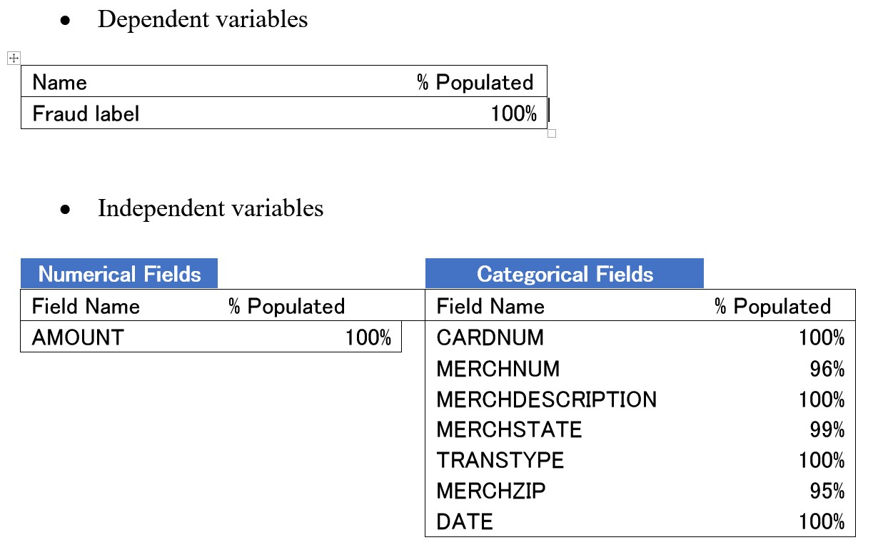
Resumo dos Dados
95271 registros
8 campos
Fraud rate: 4.2%
Variável Dependente
Variáveis Independentes

Slide 4
Entidades e Variáveis
Entidades selecionadas:
CARDNUM
MERCHNUM

Slide 5
Entidades e Variáveis
N = 1, 2, 3, 7
card_scale_trans_N = (90 / N x número de transações nos últimos N dias no cartão / número de transações nos últimos 90 dias no cartão)
card_scale_amount_N = (90 / N x valor total de transações nos últimos N dias no cartão / número de transações nos últimos 90 dias no cartão)
merch_scale_trans_N = (90 / N x número de transações nos últimos N dias no comerciante / número de transações nos últimos 90 dias no comerciante)
merch_scale_amnount_N = (90 / N x valor total de transações nos últimos N dias no comerciante / quantidade total de transações nos últimos 90 dias no comerciante)
card_scale_dup_N = (100 x número de transações de mesma quantidade nos últimos N dias com cartão / número de transações nos últimos N dias no cartão)
card_scale_dup_N = (100 x número de transações de mesma quantidade nos últimos N dias no comerciante / número de transações nos últimos N dias no comerciante)
card_scale_state_N = (100 x número de transações no dia anterior com o mesmo estado / número de transações no dia anterior no cartão)

Slide 6
Metodologia
Modelos Não-Lineares:
Random forest
Neural network
Dados de Treino:
80:20 com 25 variáveis
80:20 com 16 variáveis
Amostra 1:1 com 25 variáveis
Amostra 3:1 com 25 variáveis
Amostra 5:1 com 25 variáveis
Amostra 7:1 com 25 variáveis
Amostra 10:1 com 25 variáveis
Dados de Teste/Validação:
20% de seleção randômica

Slide 7
Resultados do Modelo
FDR@3% | Treino | Teste | Validação
Random Forest | 43% | 43% | 27%
Neural Net | 28% | 24% | 12%
Melhor Modelo: Random Forest
Random Forest apresentou o melhor resultado em todos os conjuntos de dados

Slide 8
Solução Proposta
Aplicar o Modelo Random Forest a novos conjuntos de dados e realizar as previsões de fraude, permitindo a tomada de decisões a partir do resultado gerado pelo modelo.
Usando FDR @3% conseguimos obter uma alta taxa de registros com alta probabilidade de serem fraudes verdadeiras e não falsos-positivos.
Usar o resultado do modelo para suportar os analistas na decisão de classificação de transações como fraude/não-fraude.

